Slide 1
ΗΛΕΚΤΡΙΚΑ ΚΥΚΛΩΜΑΤΑ
ΕΝΑΛΛΑΣΣΟΜΕΝΟ ΡΕΥΜΑ & ΤΑΣΗ
ΙΣΧΥΣ ΣΕ ΚΥΚΛΩΜΑΤΑ A.C.
15-04-2021
ΔΙΔΑΣΚΩΝ: ΚΑΡΑΚΑΤΣΑΝΗΣ ΘΕΟΚΛΗΤΟΣ
Notes:
Κάντε κλικ για να προσθέσετε σημειώσεις

Slide 2
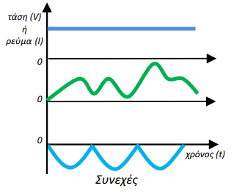
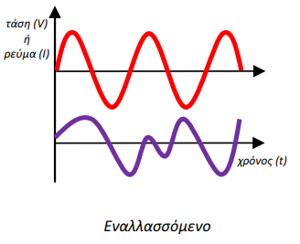
ΚΥΜΑΤΟΜΟΡΦΕΣ DC ΚΑΙ AC
Ένα ρεύμα (ή μια τάση) ονομάζεται συνεχές (DC) όταν κατά την εξέλιξη του χρόνου διατηρεί σταθερό πρόσημο.
Όταν ένα ρεύμα (ή μια τάση) εναλλάσσει την πολικότητά του ονομάζεται εναλλασσόμενο (AC)
Συνήθως οι όροι αναφέρονται σε περιοδικές κυματομορφές.
σταθερό dc
κυμαινόμενο dc
παλλόμενο

Slide 3
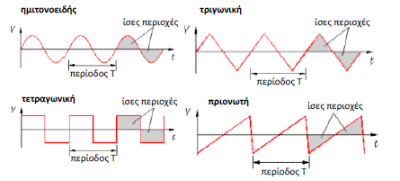
ΣΥΜΜΕΤΡΙΚΕΣ AC ΚΥΜΑΤΟΜΟΡΦΕΣ

Slide 4
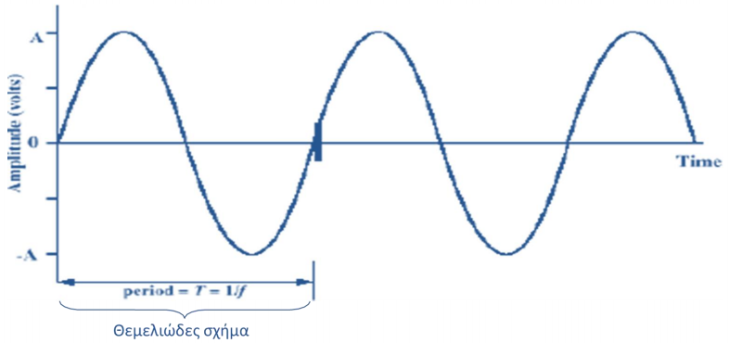
ΠΟΙΟΤΙΚΗ ΠΕΡΙΓΡΑΦΗ A.C.
Κύκλος ή εναλλαγή είναι το τμήμα εκείνο της κυματομορφής που δεν επαναλαμβάνεται σε κανένα σημείο του.
Περίοδος T (sec) είναι ο χρόνος που χρειάζεται για να ολοκληρωθεί ένας κύκλος
Συχνότητα f (Hz) είναι ο ρυθμός με τον οποίο παράγονται οι κύκλοι
Τ = 1 / f (sec)
f = 1 / T (Hz)
Τ = 0,02s =20ms
f = 50 (Hz)

Slide 5
V(t) = Vp sin(ωt +Δφ) ω=2πf
Πλάτος κυματομορφής Vp
Τιμή από κορυφή σε κορυφή Vp–p
Vp(+) = Vp(–) Vp-p = 2 Vp
Vp
Vp-p
+
π
_
2π
180^{ο}
360^{ο}

Slide 6
ΜΕΣΗ ΤΙΜΗ Vav
$Vav=\frac{{ V}_{1}+{ V}_{2}+{ V}_{3}+…+{ V}_{n}}{n}$ ή $Vav=\frac{1}{Τ}\int_{0}^{Τ}{V^{+}\left(t\right)dt}$
$Vav=0,637 Vp$ $Vp=1,57 Vav$
Vav=0,637Vp
A
B
(+)
A’
B’
A=A’
B=B’
A+B=A’+B’

Slide 7
Ενεργός τιμή Vrms (root mean square)
$Vrms=\sqrt{\begin{aligned}\frac{{V_{1}}_{}^{2} +{ { V_{2}}_{}^{2}}_{ }+{{ V_{3}}_{}^{2}}_{ }+…+{ {V_{n}}_{}^{2}}_{ }}{n} \\ \end{aligned}}$ ή $Vrms=\sqrt{\begin{aligned}\frac{1}{Τ}\int_{0}^{Τ}{V^{(+)2}\left(t\right)dt} \\ \end{aligned}}$
$Vrms=0,707 Vp=\frac{Vp}{\sqrt{2}}$ ή $Vp=1,414 Vrms=\sqrt{2}Vrms$
Vrms=0,707Vp
Vav=0,637Vp
Vrms = 230V
Vp = 325V

Slide 8
Σημασία της Ενεργού τιμής rms
Στο εναλλασσόμενο η τάση και η ένταση μεταβάλλονται με το χρόνο και δεν μπορούμε να χαρακτηρίσουμε ένα ρεύμα ή μια τάση από την στιγμιαία τιμή, ούτε από την μέγιστη.
Η ενεργός τιμή του εναλλασσόμενου ρεύματος είναι η σταθερή τιμή που σε ένα κύκλωμα με αντίσταση παράγει το ίδιο ποσό θερμότητας με ένα συνεχές ρεύμα ίδιας τιμής.
Ίσες ποσότητες τάσης dc και ενεργού τάσης ac παράγουν ίση ισχύ σε αντιστάσεις ίδιας τιμής.
Τα όργανα μέτρησης (βολτόμετρα, αμπερόμετρα) μετρούν την ενεργό τιμή (rms)
V(t) = Vp sin(ωt +Δφ) = $\sqrt{2}$ Vrms sin(ωt +Δφ)
I(t) = Ip sin(ωt +Δφ) = $\sqrt{2}$Irms sin(ωt +Δφ)

Slide 9
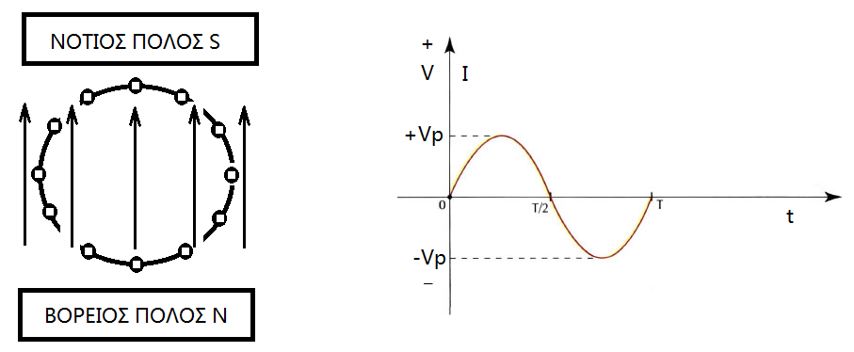
Παραγωγή ημιτονοειδούς κύματος
Η πλήρης περιστροφή με σταθερή ταχύτητα ενός αγωγού μέσα σε ένα σταθερό και ομοιόμορφο μαγνητικό πεδίο παράγει ένα ημιτονοειδές κύμα.
$$f=\frac{n}{60}×\frac{P}{2}$$
ω_{ηλ} = ω_{μηχ} $×\frac{P}{2}$
4
Για f=50Hz
n = 3000rpm
B
5
3
V(t)=k Φ_{max} ω_{μηχ} sin(ωt)
6
2
4
3
5
7
1
2
6
7
8
12
1
8
9
10
11
9
12
11
10

Slide 10
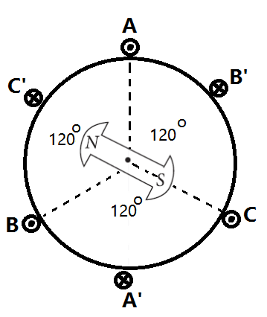
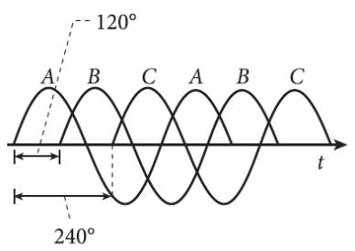
Τριφασικό εναλλασσόμενο σύστημα
Ένα τριφασικό σύστημα ρευμάτων παράγει ομοιόμορφο και στρεφόμενο μαγνητικό πεδίο στο εσωτερικό του στάτη μιας μηχανής, ενώ ένα ομοιόμορφο και στρεφόμενο μαγνητικό πεδίο μπορεί να παράγει τριφασικό σύστημα τάσεων.
Η αντιμετάθεση των ρευμάτων στα δύο από τα τρία τυλίγματα του στάτη αντιστρέφει τη φορά περιστροφής του μαγνητικού πεδίου στο εσωτερικό του
i_{aa’} ( t ) = Ι_{M} sin (ω t) Α
i_{bb’} ( t ) = Ι_{M} sin (ω t – 120^{Ο} ) Α
i_{cc’} ( t ) = Ι_{M} sin (ω t – 240^{Ο} ) Α
V_{aa’} ( t ) = K Φ ω sin ( ω t ) V
V_{bb’} ( t ) = K Φ ω sin ( ω t – 120^{Ο} ) V
V_{cc’} ( t ) = K Φ ω sin ( ω t – 240^{Ο} ) V

Slide 11
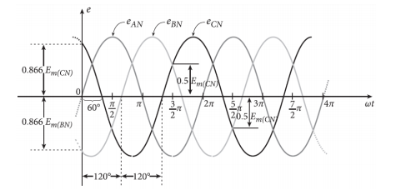
Συμμετρικό τριφασικό σύστημα τάσεων και ρευμάτων
Κάθε φάση είναι ένα ημιτονοειδές κύμα.
Είναι σα να υπάρχουν τρείς ξεχωριστές πηγές τάσης αλλά με καθυστέρηση (διαφορά φάσης) η μια από την άλλη κατά 120^{ο} .
Το αλγεβρικό άθροισμα των τριών φάσεων σε οποιαδήποτε χρονική στιγμή είναι μηδέν.

Slide 12
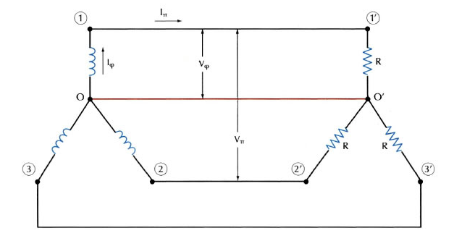
Συνδεσμολογία αστέρα ( Υ )
Φασική τάση είναι η διαφορά δυναμικού μεταξύ μιας φάσης R, S, T και του κοινού κόμβου N (ουδετέρου).
Πολική τάση είναι η διαφορά δυναμικού μεταξύ δύο οποιονδήποτε φάσεων
Στην συνδεσμολογία αστέρα (Υ) ισχύει: Ιγρ = Ιφ και Vπ = $\sqrt{3}$Vφ
Σε συμμετρικό σύστημα ισχύει : Ι_{Ν} = Ia + Ib + Ic = 0
R
N
S
T

Slide 13
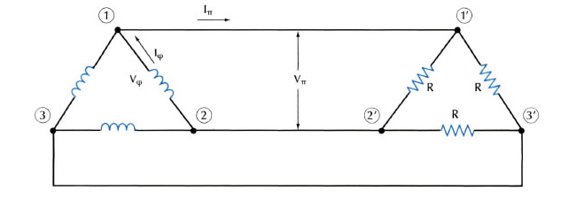
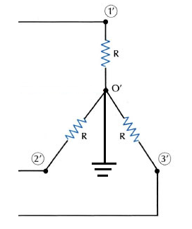
Συνδεσμολογία τριγώνου ( Δ )
Στην συνδεσμολογία τριγώνου (Δ) ισχύει: Ιγρ = $\sqrt{3}$Ιφ και Vπ = Vφ
Υπάρχουν μόνο τρείς ενεργοί αγωγοί χωρίς ουδέτερο.
Το φορτίο μπορεί να είναι συνδεδεμένο είτε σε αστέρα είτε σε τρίγωνο.
Δεν ρέει ρεύμα στις περιελίξεις των φάσεων μέχρι να συνδεθεί φορτίο.
R
S
T

Slide 14
Πλεονεκτήματα του ac και του τριφασικού συστήματος
Μετατρέπεται πιο εύκολα σε άλλη τιμή τάσης μέσω μετασχηματιστών και διευκολύνει έτσι την μεταφορά της ηλεκτρικής ενέργειας σε μεγάλες αποστάσεις χωρίς πολλές απώλειες μεταφοράς.
Πιο απλοί κινητήρες στην κατασκευή χωρίς ψήκτρες και λιγότερη ανάγκη για συντήρηση.
Λιγότερος χαλκός, τρείς ή τέσσερις αγωγοί για το ίδιο μήκος γραμμών και παρεχόμενης ισχύος.
Σταθερότητα στην διακύμανση της ισχύος.
Ομαλή και αξιόπιστη εκκίνηση κινητήρων.
Παραγωγή πιο σταθερής συνεχούς τάσης και ρεύματος (dc) κατά την ανόρθωση.

Slide 15
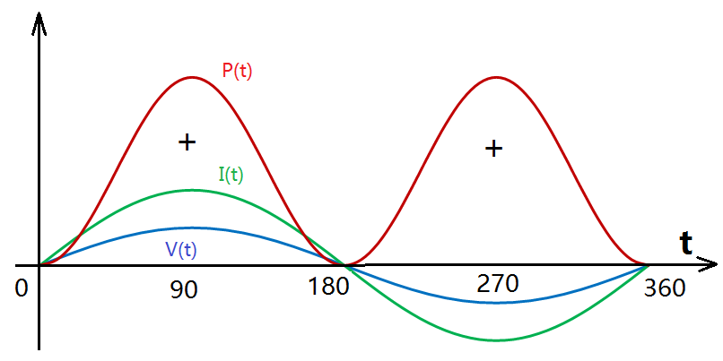
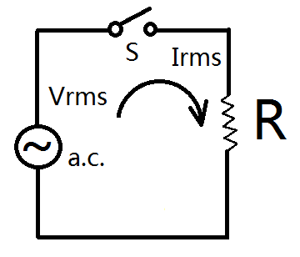
Η ΙΣΧΥΣ ΣΕ ΚΥΚΛΩΜΑΤΑ A.C.
Με ωμικό φορτίο R
Τάση και ρεύμα συμφασικά
$P=I ×V= I^{2}×R= \frac{{ V}^{2}}{R} (W)$
$$Vrms= \frac{{ Vp}^{ }}{\sqrt{2}}$$
$$Irms= \frac{{ Ip}^{ }}{\sqrt{2}}$$

Slide 16
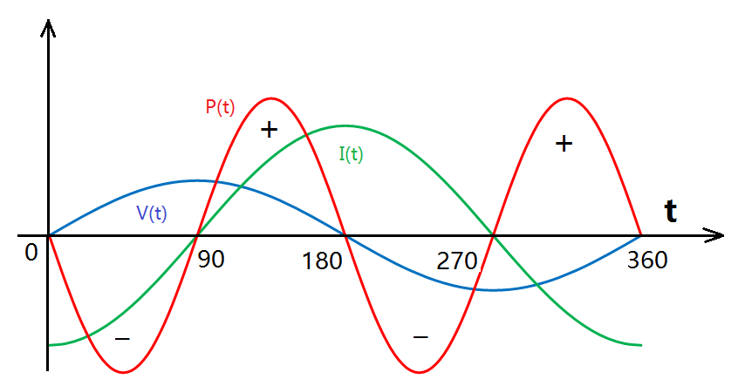
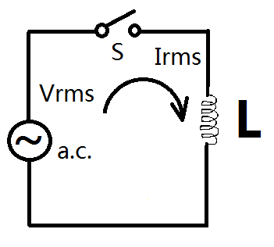
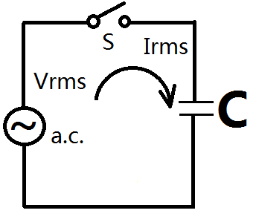
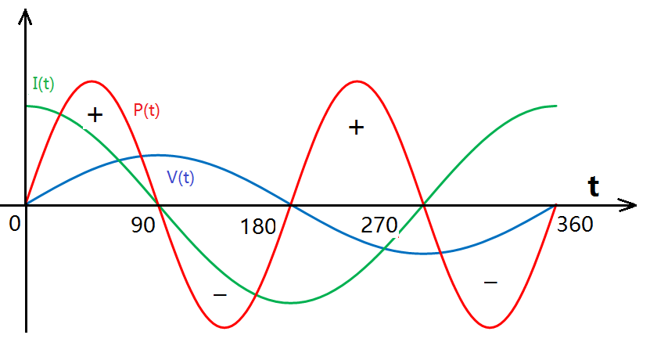
Επαγωγικά και Χωρητικά φορτία (L,C)
Το πηνίο (επαγωγή L) στο a.c. μετατοπίζει την κυματομορφή του ρεύματος πίσω από την κυματομορφή της τάσης κατά –90^{ο} .
Ο πυκνωτής (χωρητικότητα C) στο a.c. μετατοπίζει την κυματομορφή του ρεύματος μπροστά από την κυματομορφή της τάσης κατά +90^{ο} .

Slide 17
ΑΕΡΓΗ ΑΝΤΙΣΤΑΣΗ
Τι σημαίνει αρνητική ισχύς; Σημαίνει ότι εκείνη τη χρονική στιγμή το φορτίο δεν καταναλώνει ισχύ από την πηγή, αλλά επιστρέφει ισχύ.
Δηλαδή : Pολ = P(+) – P( – )
Όσο μεγαλύτερη είναι η διαφορά φάσης, τόσο λιγότερη ολική ισχύς απορροφάται από την πηγή.
Στις ± 90^{ο} μετατόπιση φάσης ισχύει P(+) = P( – ) άρα Pολ = 0
Το πηνίο και ο πυκνωτής δεν καταναλώνει ισχύ σε ένα κύκλωμα ac επομένως δεν παράγει έργο και έτσι έχει άεργη αντίσταση.
Στο εναλλασσόμενο κύκλωμα μόνο η ωμική αντίσταση R καταναλώνει ισχύ και επομένως παράγει έργο.
Η διαφορά φάσης μεταξύ της κυματομορφής της τάσης V(t) και της κυματομορφής του ρεύματος I(t) εξαρτάται από τα μεγέθη της ωμικής και άεργης αντίστασης.

Slide 18
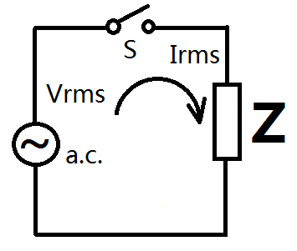
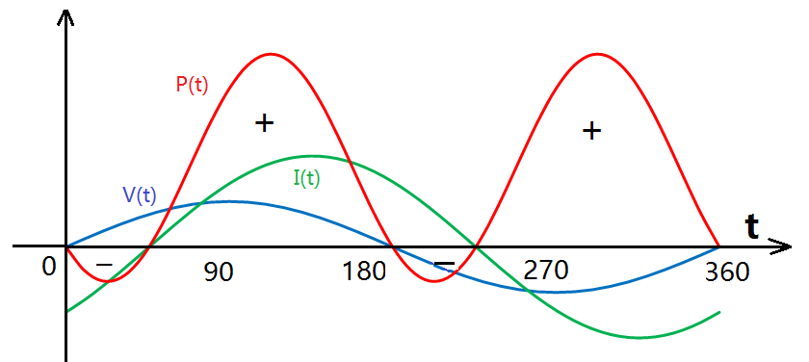
ΣΥΝΘΕΤΗ ΑΝΤΙΣΤΑΣΗ ( Ζ )
Γενικά η αντίσταση σε ένα κύκλωμα a.c. είναι σύνθετη (εμπέδηση) και αποτελείται και από ωμικό και από άεργο φορτίο Ζ.

Slide 19
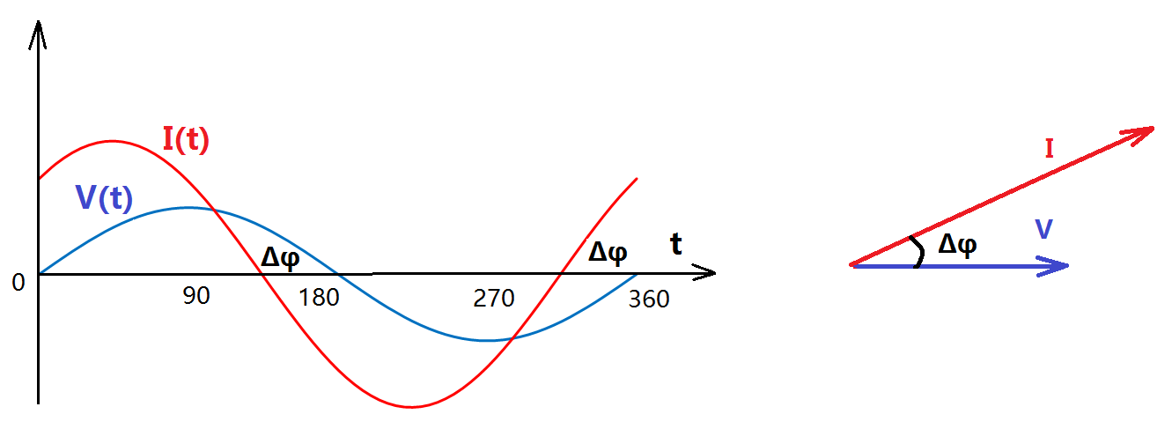
ΣΤΡΕΦΟΜΕΝΑ ΔΙΑΝΥΣΜΑΤΑ
Κάθε κυματομορφή μπορεί να παρασταθεί ως ένα στρεφόμενο διάνυσμα, όπου η διεύθυνση αντιπροσωπεύει την γωνία φάσης και το μήκος αντιπροσωπεύει το μέτρο της ηλεκτρικής ποσότητας.

Slide 20
ΕΙΔΗ ΙΣΧΥΟΣ – ΣΥΝΤΕΛΕΣΤΗΣ ΙΣΧΥΟΣ
$$Ix=I cosφ$$
Πραγματική Ισχύς (W)
$$P=Ix V=I V cosφ$$
$$Iy=I sinφ$$
Άεργος Ισχύς (VAR)
$$Q=Iy V=I V sinφ$$
Φαινόμενη Ισχύς (VA)
$$S = I V$$
$$Σ.Ι. =cosφ=\frac{ P }{S}$$

